Slide 1
Fuerzas Moleculares
Javier Alvarez

Slide 2
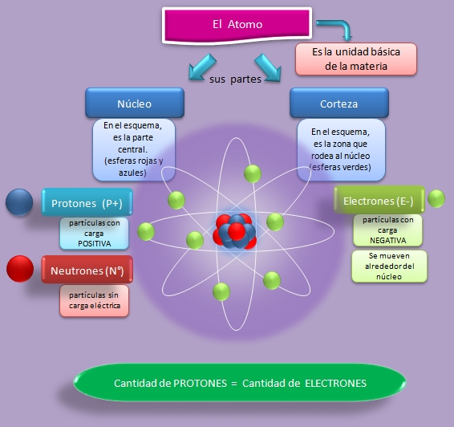
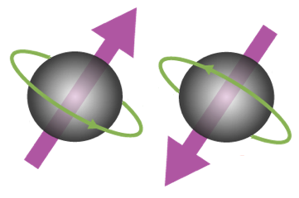
En El Interior De Un Átomo
Capa de Valencia

Slide 3
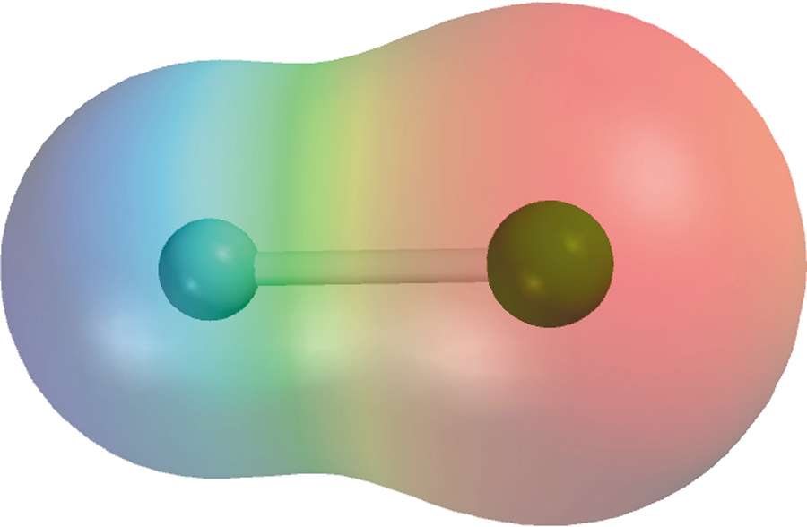
Momento polares
H
F
δ+
δ−

Slide 4
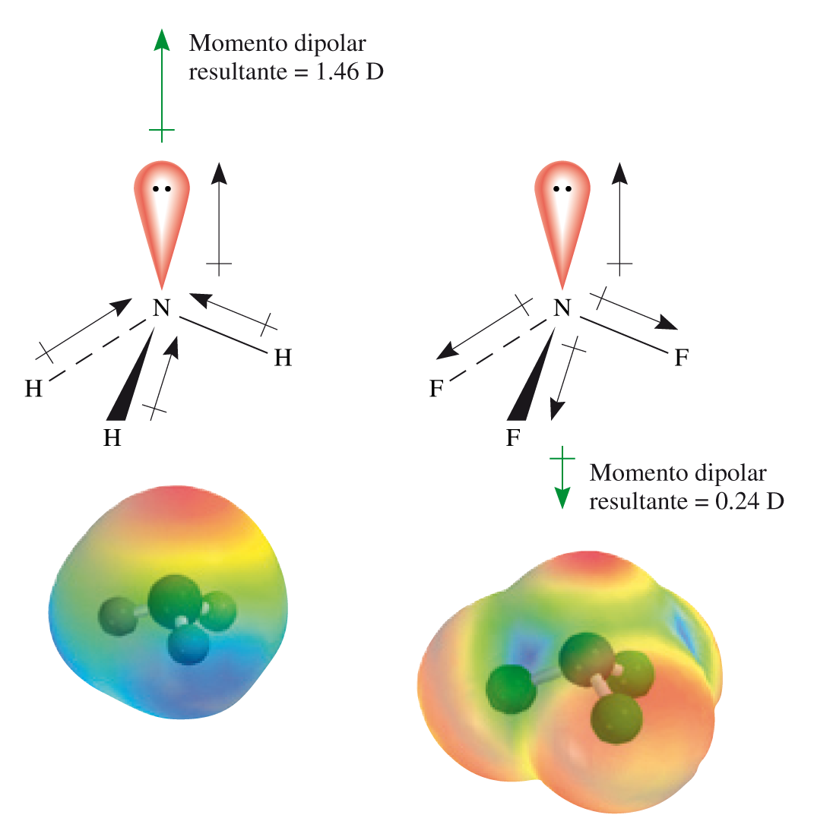

Slide 5
O
S
H
H
O
O
momento dipolar
(molécula polar)
momento dipolar
(molécula polar)
H
H
C
H
O
C
O
H
momento no dipolar (molécula no polar)
momento no dipolar
(molécula no polar)

Slide 6
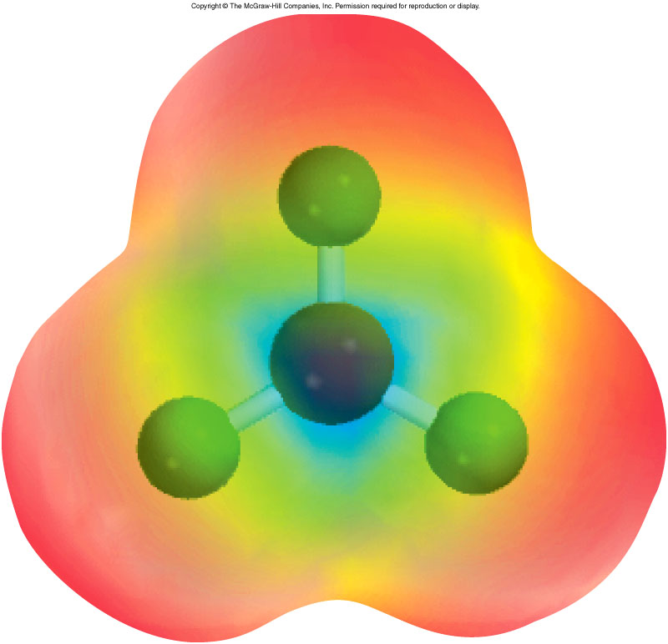
¿Tiene el BF₃ un momento dipolar?

Slide 8
Fuerzas intramoleculares: Fuerzas que ejerce un átomo sobre otro en el interior de una misma molécula. Electronegatividad, enlaces, pares libres.
Fuerzas intermoleculares: Fuerzas de atracción o repulsión que ejerce una molécula sobre otra.
Dipolo-Dipolo
Ion-Dipolo
Fuerzas de Dispersión
Fuerza de Van der Waals
Puentes de Hidrogeno

Slide 9
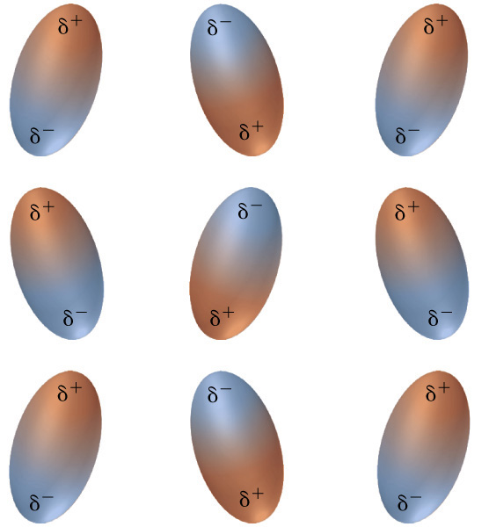
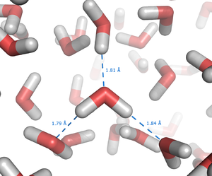
Dipolo- Dipolo
Fuerza de atracción y orientación, entre dos o mas moléculas polares

Slide 10
Dipolo- Dipolo

Slide 11
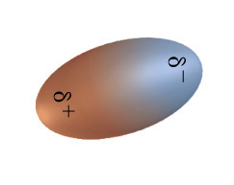

Slide 12
Ion-Dipolo
Fuerza de interacción entre iones y moléculas polares
+
+ -
-

Slide 13
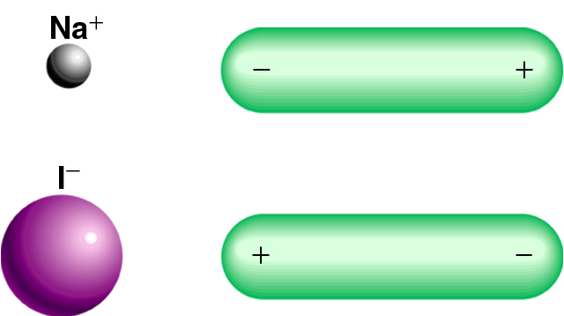

Slide 14
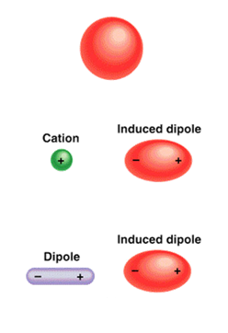
Fuerzas de atracción que surgen como resultado de dipolos temporales inducidos en átomos o moléculas.
Interacción de dipolos ion-inducido
Interacción de dipolos dipolo-inducido

Slide 15
Fuerzas de dispersión de London
Fuerza de interacción en una molécula polar por muchas de otra molécula polar, fomentando un acoso hasta la disociación
+ -
+ -
+ -
+ -
+ -
+ -
+
+ -
-
+ -
+ -
+ -
+ -
+ -

Slide 16
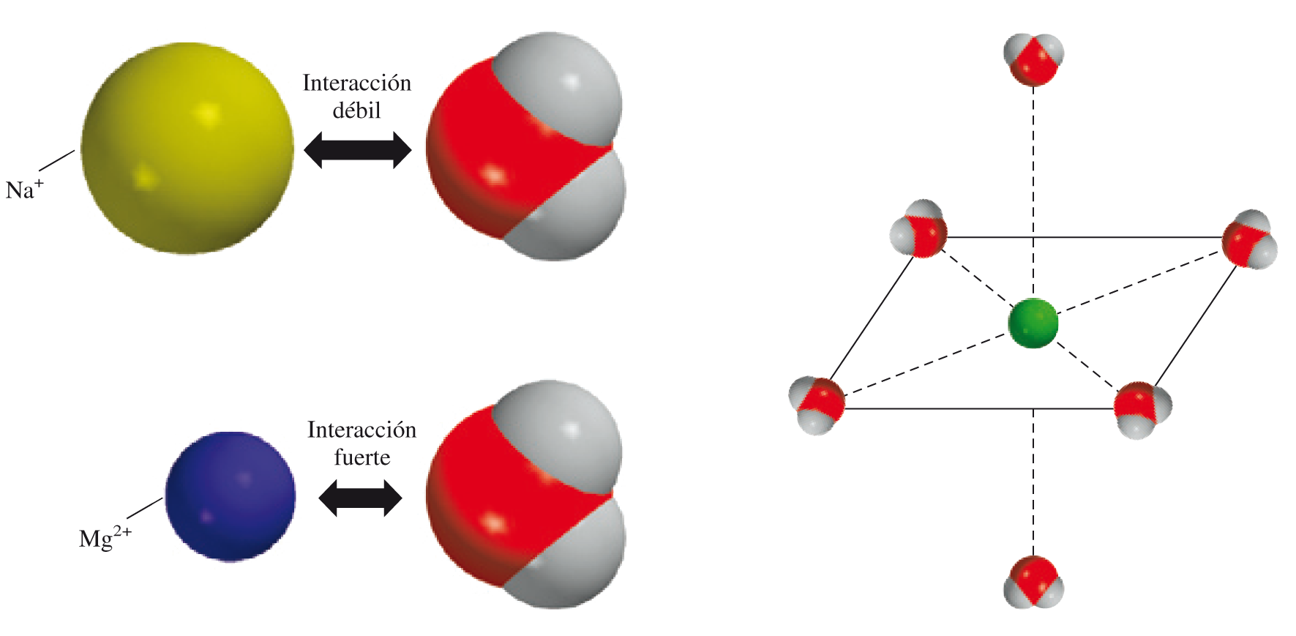
Fuerzas de dispersión de London

Slide 17
Fuerzas de Van der Waals
Moléculas covalentes apolares pueden ser influenciadas por moléculas polares provocando una mayor densidad electrónica y fomentando un muy débil y casi imperceptible momento polar, esto puede ocurrir hasta con la interacción de dos moléculas apolares. Las fuerzas de Van Der Waals son las fuerzas intermoleculares más débiles.

Slide 18
Puentes de Hidrogeno
-
O
H
H
+
+

Slide 19
Puentes de Hidrogeno
H
H
O
H
H
O
O
H
H
H
H
O
H
H
O
H
O
H

Slide 20
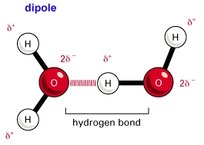
Puentes de Hidrogeno

Slide 21
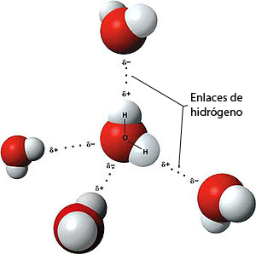
Puentes de Hidrogeno

Slide 22
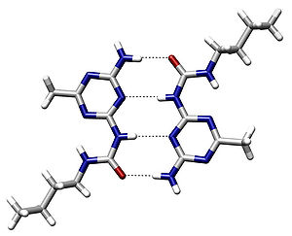
Puentes de Hidrogeno

Slide 23
Puentes de Hidrogeno

